Slide 1
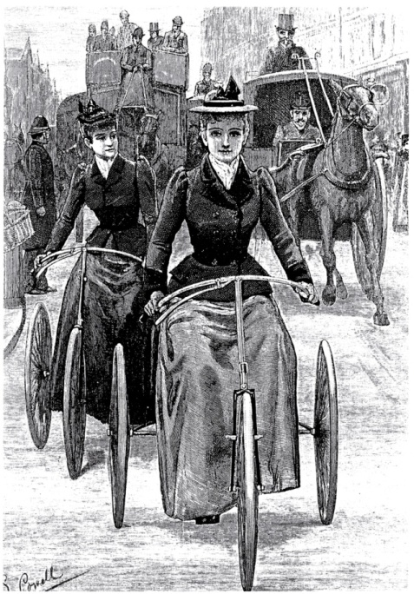
DRUŠTVENE PROMJENE U DRUGOJ POLOVICI XIX.
I NA POČETKU XX. STOLJEĆA

Slide 2
NAKON DANAŠNJE LEKCIJE MOĆI ĆEŠ:
objasniti pojmove sufražetkinje, fonograf, Olimpijske igre
analizirati društveni položaj muškaraca, žena i djece
usporediti glazbu / snimljeni zvuk i film potkraj XIX. stoljeća i danas
vrednovati važnost Olimpijskih igara i sporta općenito potkraj XIX. stoljeća

Slide 3
Današnja lekcija nalazi se u udžbeniku na stranicama od 171 do 174 (danas ćemo proći prvi dio, do 172 stranice, a ostalo u četvrtak)
U bilježnicu napiši naslov i prvu natuknicu:
DRUŠTVENE PROMJENE U DRUGOJ POLOVICI XIX. I NA POČETKU XX. STOLJEĆA
- obitelj – temeljna jedinica društva

Slide 4
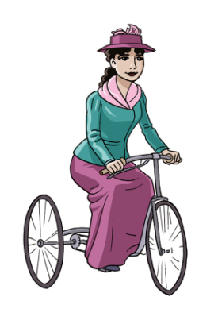
Pročitaj tekst u udžbeniku Muškarci i žene: borba za pravo glasa žena i dopuni krugove tako da upišeš bitne pojmove i izraze pomoću kojih bi objasnio /objasnila društveni položaj određene skupine
ŽENE
DJECA
MUŠKARCI

Slide 5
Provjeri i dopuni po potrebi
ŽENE
udaja, brak,
briga o djeci i kući,
siromašne žene rade,
borba za pravo glasa,
sufražetkinje → zatvor
DJECA
imućne obitelji →
privatni učitelji i škole
siromašne obitelji → zabrana rada, strogost u školi
MUŠKARCI
cijenjeniji poslovi, bolje plaćeni

Slide 6
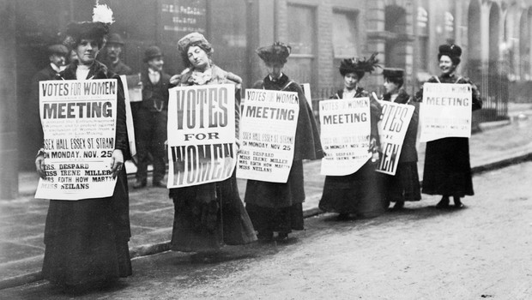
U nastavku pročitaj prezentaciju Karla Bilanovića, 7.a, o sufražetkinjama

Slide 7
Sufražetkinje

Slide 8
Položaj žena sredinom XIX. stoljeća
Žene nemaju dobra prava, također nemaju pravo glasa.
Žene obrađuju zemlju i rade najteže poslove, dok se muškarci zapošljavaju u gradu.
Ženama partnera biraju roditelji po bogatstvu i položaju u društvu.

Slide 9
Pokret sufražetkinja
Sufražetkinje su žene koje su se u drugoj polovici XIX. stoljeća udružile na ulicama i štrajkale za žensko pravo glasa.
Sufražetkinje su se prvo pojavile u Ujedinjedom Kraljevstvu i u SAD-u.

Slide 10
Sufražetkinje
Nakon štrajka na ulicama često bi došla policija i uhitila sufražetkinje pod izlikom da krše javni red i mir , no zapravo su ih uhitili jer nisu htjeli da žene dobiju pravo glasa.

Slide 11
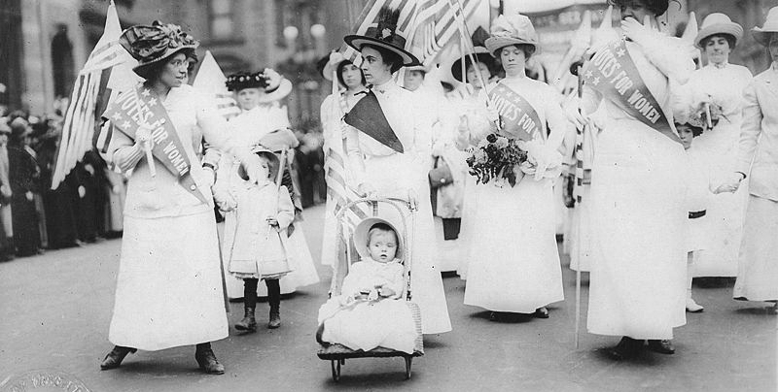
Štrajk sufražetkinja u New Yorku, 1912. godina
Literatura: hr.wikipedia.org

Slide 12
Život sufražetkinja u zatvorima
Sufražetkinje su nakon uhićenja u zatvorima počinjale sa štrajkom glađu da bi postale mučenice pokreta.
Da bi vlasti spriječile smrt sufražetkinja od posljedica gladovanja naredili su da ih trebaju prisilno hraniti, što je sufražetkinjama bilo jako bolno.

Slide 13
Sufražetkinje u zatvorima
Britanska vlada je da sufražetkinje ne dobiju potporu donijela tzv. Zakon o mački i mišu koji je naredio da se sufražetkinje koje su *obolile* od štrajka glađu pusti na slobodu, a kad bi se oporavile onda bi ih se opet zatvaralo.

Slide 14
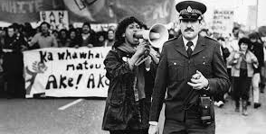
Policija u Londonu uhićuje sufražetkinje
Literatura: urbanmagazin.ba

Slide 15
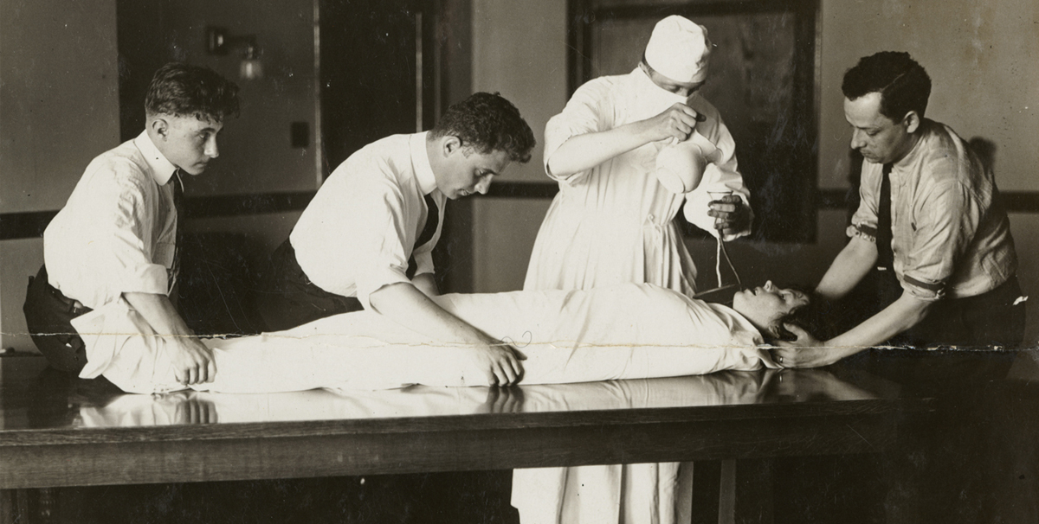
Prikaz prisilnog hranjenja u zatvoru
Literatura: zadar79.rssing.com

Slide 16
Uspjeh sufražetkinja
Sufražetkinje su svoj uspjeh ostvarile nakon Prvog svjetskog rata u većini država(npr. Amerika 1920. godine), a u nekim državama i ranije( Novi Zeland 1893. godine).
Ženama su zbog nedostatka muške radne snage u vrijeme Prvog svjetskog rata, razne tvornice nudile posao, što je je omogućilo bolji položaj žena.

Slide 17
Uspjeh sufražetkinja
Sufražetkinje su s vremenom počele dobivati podršku muškaraca što je također utjecalo na uspjeh sufražetkinja.

Slide 18
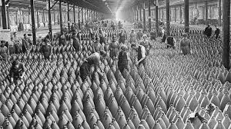
Žene koje rade na streljivu za puške
Literatura: express.24sata.hr

Slide 19
KRAJ!!!
Klikni dalje, ima još malo ☺

Slide 20
Zapiši:
- sufražetkinje – bore se za žensko pravo glasa
- 1893. Novi Zeland – žene dobile pravo glasa
Za domaću zadaću riješi radnu bilježnicu na stranicama 87 – 89, samo slijedeće zadatke: 1., 2., 3., 7. Rok za izvršenje ovog zadatka je četvrtak, 14. svibnja do 13 sati.
Lijep pozdrav!

